Slide 1


Projet 5 Classifiez automatiquement des biens de consommation Parcours Data Scientist
Nordine OURAL
08/06/2023
Mentor : Amine Hadj-Youcef
Notes:
Bonjour et merci de participer à cette présentation.
Je suis Nordine Oural, étudiant OpenClassRoom en formation DataScientist.
Aujourd’hui je vais vous présenter mes travaux concernant le projet numéro 3 de mon parcours.

Slide 2
Sommaire
Introduction
Présentation des données
Etude de faisabilité
Classification automatique des images
Récupération de données via API
Conclusion

Slide 3

Introduction
Produits vendus en ligne depuis le site flipkart.com
Objectifs :
évaluer les possibilités de classifier les produits à partir de leurs textes associés et/ou leurs illustrations.
réaliser via le ML une classification automatique à partir d’images

Slide 4
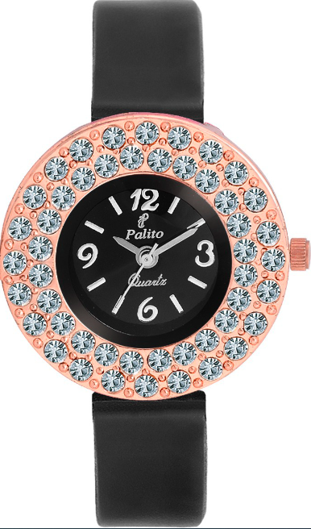
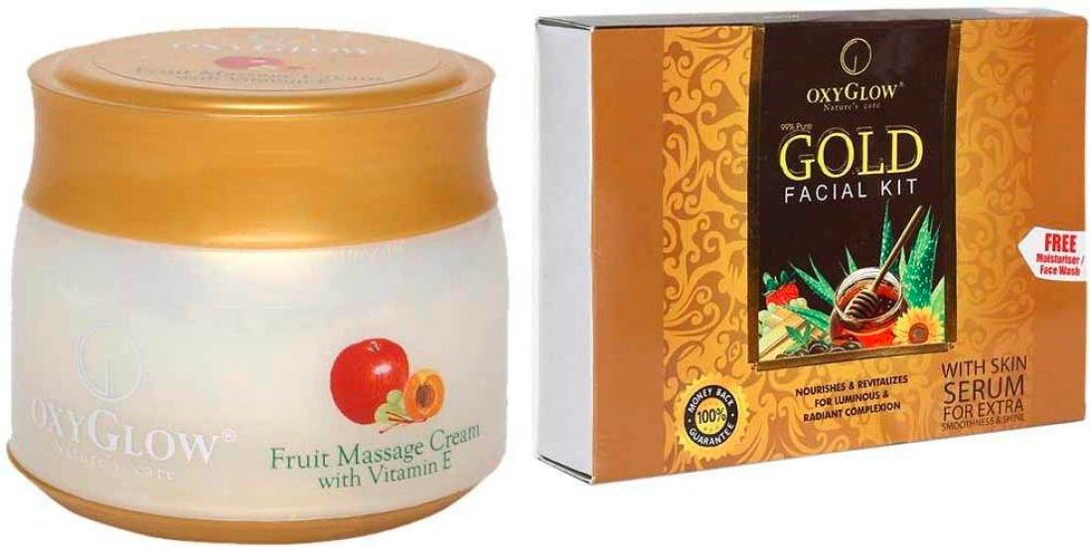
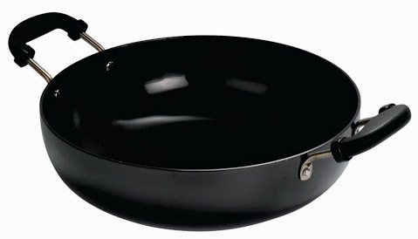
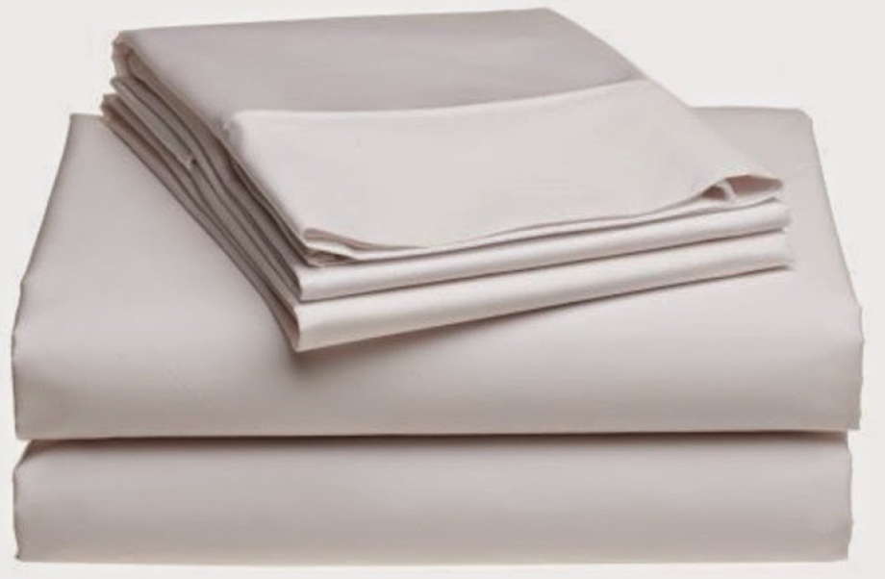
Présentation des données
Données structurées dans un fichier CSV
1050 produits différents
Pour chaque produit :
Identifiant unique
Nom du produit
Catégorie du produit
Description du produit
Marque du produit
Nom de la photo du produit
...
Un dossier contenant 1 image par produit au format jpeg
Données aspirées depuis le site d’origine (feature crawl_timestamp)

Slide 5
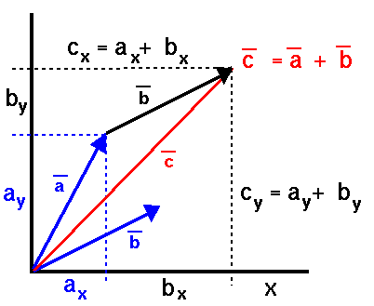
Méthodologie utilisée pour l’étude de faisabilité
Données de départ, 7 catégories
Données pré-traitées
Représentation visible à l’œil + rapprochement entre clusters
Pré-traitement
Dimensions réduites
Vectorisation
PCA
tSNE
KMeans
Comparaison : ARI, matrice de confusion, métriques de classification
7 clusters
Conclusion

Slide 6
Etude de faisabilité de classification des données textuelles

Slide 7
Vectorisation de textes : bag of words
Suppression de la marque du produit dans le texte
Suppression des stop-words
Lemmatisation : entrée du dictionnaire pour le mot, ex : is⇾be, made⇾make
Stemming : racine du mot, ex : baby⇾babi, adaptor⇾adapt
Création d’une feature par mot retenu
CountVectorizer : comptage du nombre d’occurence de chaque mot dans le document
Tf-Idf : rapport du nombre d’occurrences du mot de la feature dans le document par le nombre d’occurrences de la feature dans le corpus

Slide 8
Vectorisation de textes : plongement
Suppression de la marque du produit dans le texte
Utilisation de la fonction de pré-traitement associée à l’algorithme utilisé
Word2Vec : addition normalisée des vecteurs de chaque mot
USE et Bert : chaque document est retourné en document

Slide 9
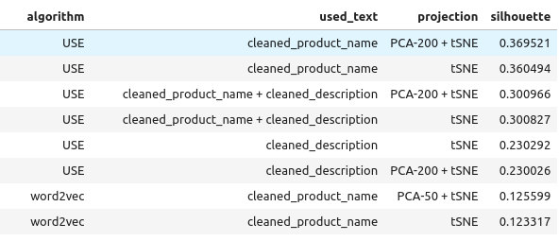
Résultats de l’étude : comparaison des différents tests

Slide 10
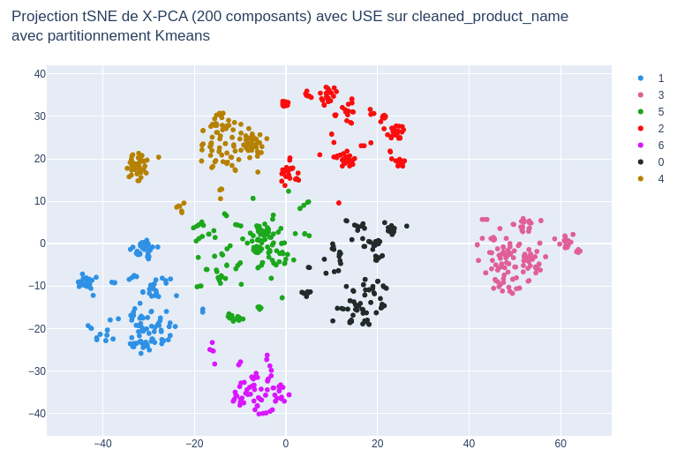
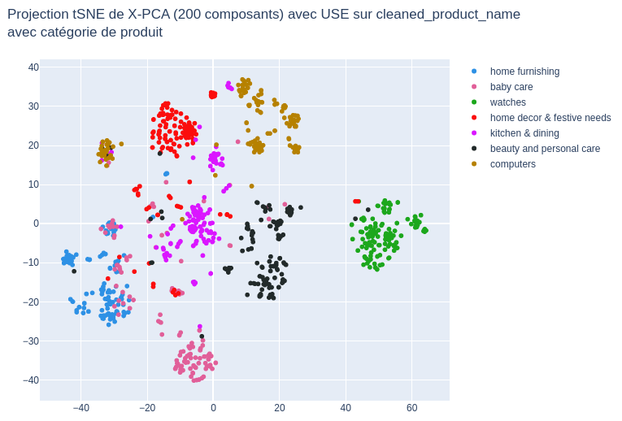
Résultats de l’étude : comparaison avec KMeans
Comparaison de la distribution réelle avec un clustering KMeans
Score ARI : 0.6527944357381641

Slide 11
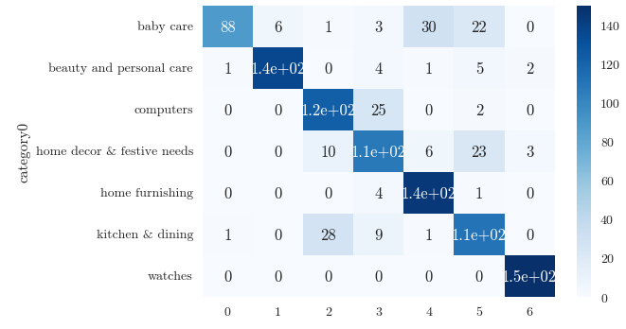
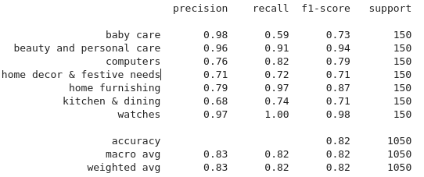
Résultats de l’étude : matrice de confusion

Slide 12
Etude de faisabilité de classification des images

Slide 13
Vectorisation des images : SIFT
Utilisation de OpenCV et plus particulièrement de equalizeHist
Détection des features pour chaque image
Clustering de tous les features dans 7*100 clusters
Pour chaque image : normalisation du nombre de features par clusters
Récupération de vecteurs de dimension 700

Slide 14
Vectorisation des images : VGG16
Utilisation de la fonction de pré-traitement associée à l’algorithme utilisé via la fonction preprocess_input
Suppression de la dernière couche du réseau
Application de l’image en entrée pour récupérer un vecteur en sortie de dimension 4096

Slide 15
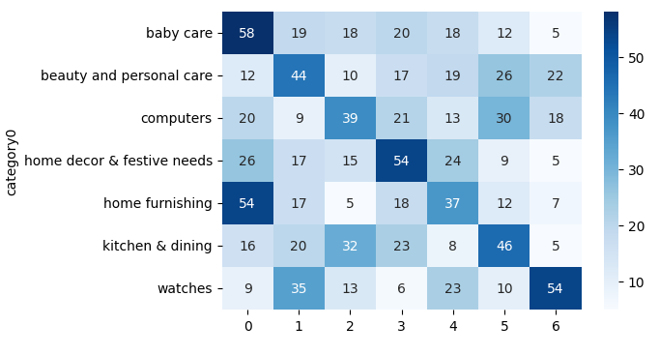
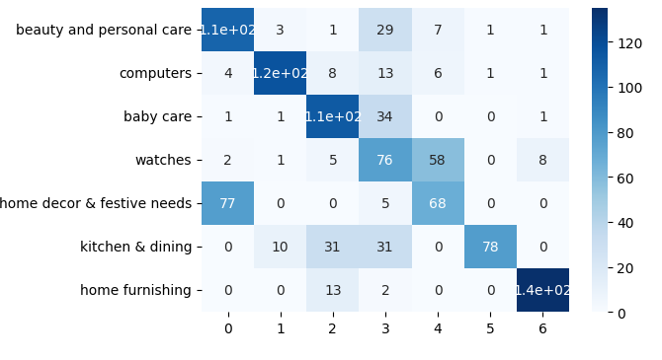
Résultats de l’étude : matrices de confusion
SIFT
VGG16

Slide 16
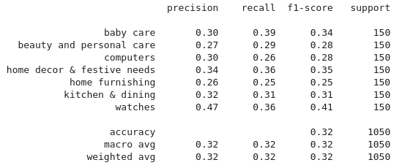
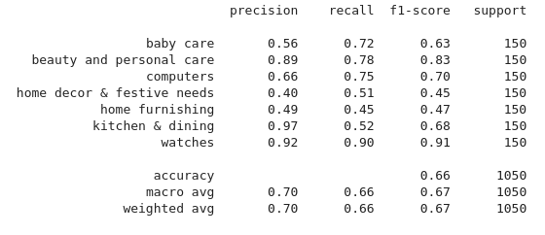
Résultats de l’étude : score de classification
SIFT
VGG16

Slide 17
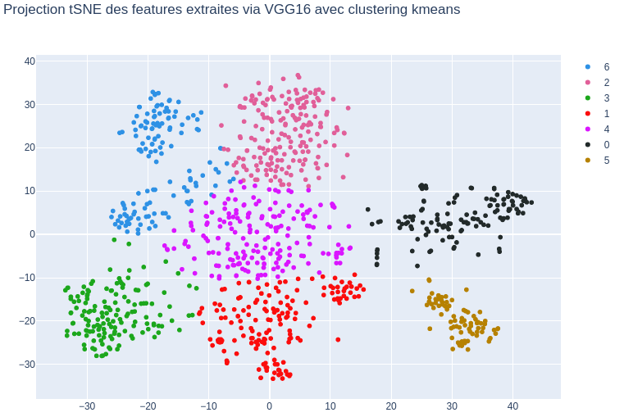
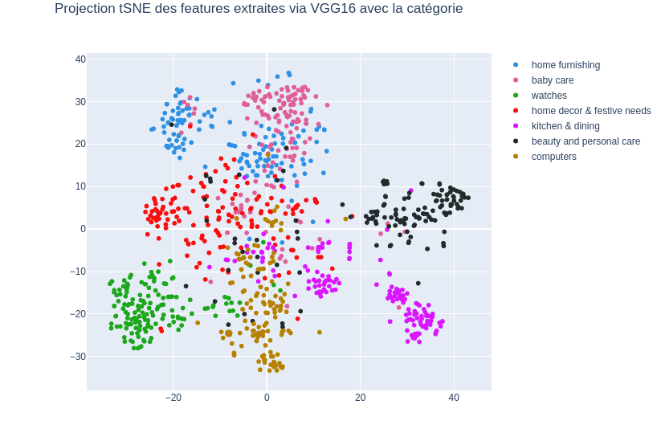
Résultats de l’étude : comparaison avec KMeans pour VGG16
Score ARI : 0.4524208860793498

Slide 18
Classification automatique des images
Utilisation du réseau VGG16
Ajout en amont d’une couche d’augmentation :
Flip horizontal
Rotation arbitraire
Zoom arbitraire
Remplacement de la dernière couche par
Couche Flatten
Couche Dense avec activation ReLu
Couche décision Dense SoftMax
Entrainement sur 75% des données initiales avec un taux de validation de 25% (591 images train + 196 images val)
Test sur 25% des données initiales (263 images test)

Slide 19
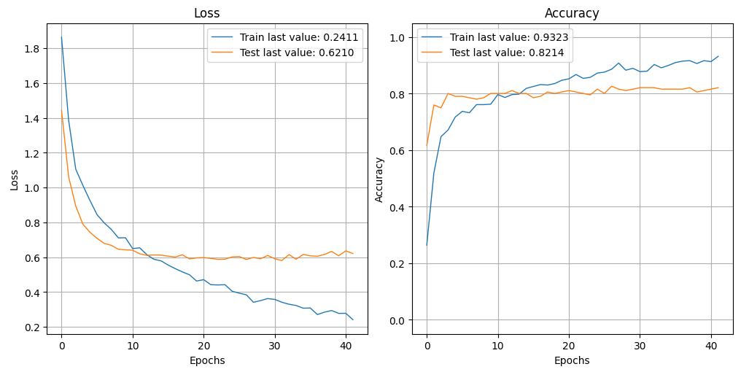
Entrainement
patience=10
nb epochs max=100
loss=categorical_crossentropy

Slide 20
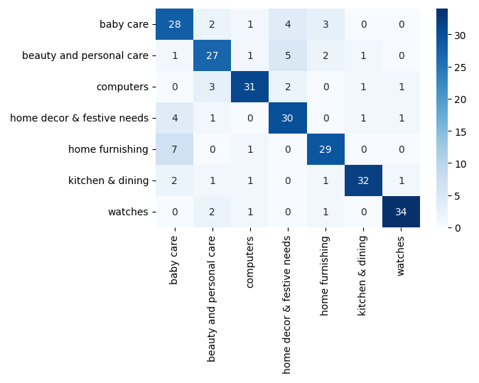
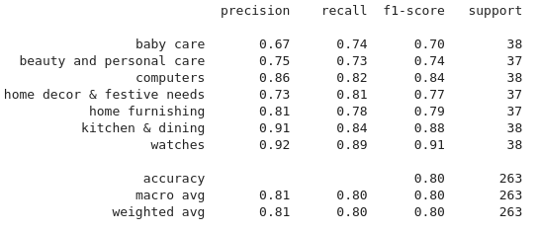
Résultats de la classification des images
Classe réelle
Classe prédite

Slide 21
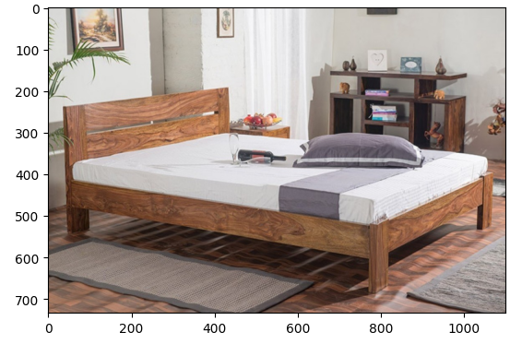
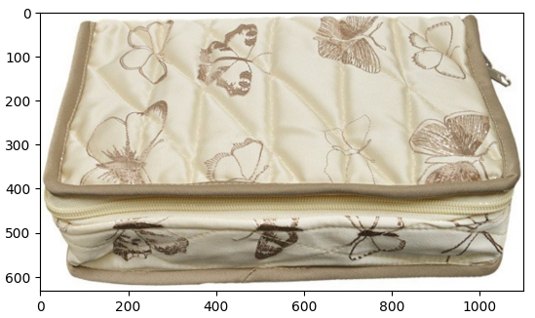
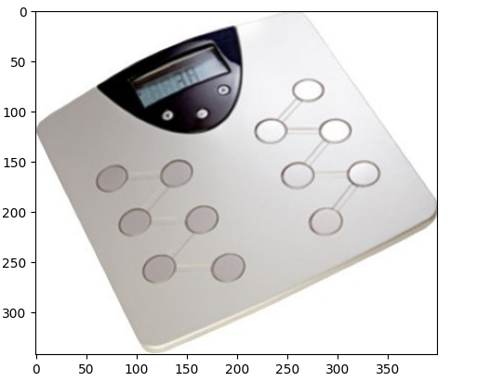
Analyse
Prédit "home furnishing" au lieu de "beauty and personal care" : erreur de classification initiale
Prédit "home furnishing" au lieu de "beauty and personal care"
Prédit "computers" au lieu de "beauty and personal care"

Slide 22
Classification automatique des images : améliorations
Dataset initial de 1050 images réparties sur 7 catégories
Utilisation d’API pour récupérer les données
Vérification de la possibilité légale de récupération de telles données, en particulier avec des données personnelles (RGPD) :
Principe de finalité
Principe de proportionnalité et de pertinence
Principe d’une durée de conservation limitée
Principe de sécurité et de confidentialité
Droits des personnes

Slide 23
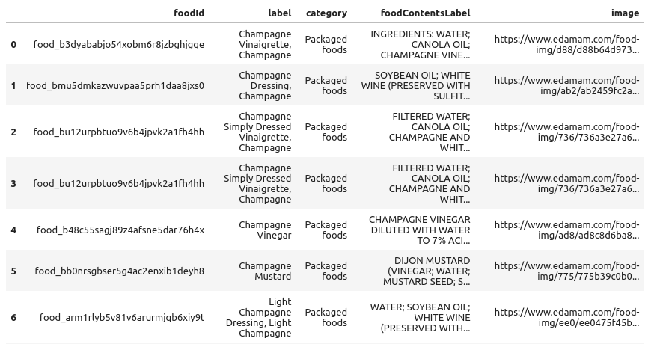
Récupération d’informations via une API
Utilisation d’une API de rapidapi.com pour récupérer des informations sur des produits alimentaires à base de champagne

Slide 24
Classifications : autres algorithmes
Utilisation d’autres algorithmes pour classifier
Algorithme | Score F1 | Durée d’apprentissage (secondes)
VGG16 | 0.80 | 391
VGG19 | 0.79 | 422
ResNet152v2 | 0.57 | 341
Inception ResNet | 0.47 | 1595

Slide 25
Proposition d’une solution
File apprentissage
image
VGG16 avec transfer learning
Choix utilisateur
Listbox avec P1 et P2 en premier
Entrée nom produit + image
USE + SVC/XGBoost classifier
texte
File apprentissage

Slide 26
Conclusion
Possibilité de classifier à partir des dénominations de produits ou de leur image avec une confiance élevée sur les résultats :
USE sur le nom du produit suivi d’une classification (SVC, XGBoost Classifier...)
VGG16 avec Transfer Learning
Cependant, faible quantité de données initiales
Possibilité de récupérer des données à partir de certaines API sous conditions
Possibilité aussi de faire améliorer les algorithmes mis en place avec les entrées des utilisateurs

Slide 27

Merci de m’avoir écouté

Slide 28
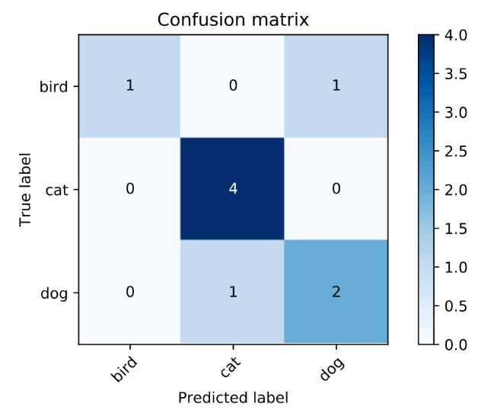
Métriques utilisées
ARI : Adjusted Rand Index mesure l’éparpillement des éléments entre 2 clusterings
Matrice de confusion : comparaison entre les classes prédites et les classes réelles
TP
FN
Classe n |  | Prédiction
 |  | Oui | Non
Réel | Oui | Nb TP | Nb FN
 | Non | Nb FP | Nb TN
FP
TN
Matrice de confusion pour une classe donnée
Matrice de confusion multiclasses

Slide 29
Métriques utilisées
Métriques de classification :
Precision = $$\frac{TP}{TP + FP}$$ : proportion des éléments prédits dans une classe qui appartiennent vraiment à cette classe
Recall =$$\frac{TP}{TP + FN}$$ : proportion des éléments au sein d’une classe qui ont été correctement prédits dans cette classe
F1-score = 2 $$\frac{Precision * Recall}{Precision + Recall}$$
Autres métriques possibles

Slide 30
Etudes de faisabilité de classification automatique
Etudes à partir :
des données textes en utilisant le nom du produit et/ou sa description en utilisant différentes techniques
Bag of words
CountVectorizer
TfIdf
Plongements :
Word2Vec
USE : Universal Sentence Encoder
Bert : Bidirectionnal Encoder Representation from Transformers
Des images des produits :
Extraction des features à partir de l’algorithme SIFT
avec le RNN VGG16

Slide 31
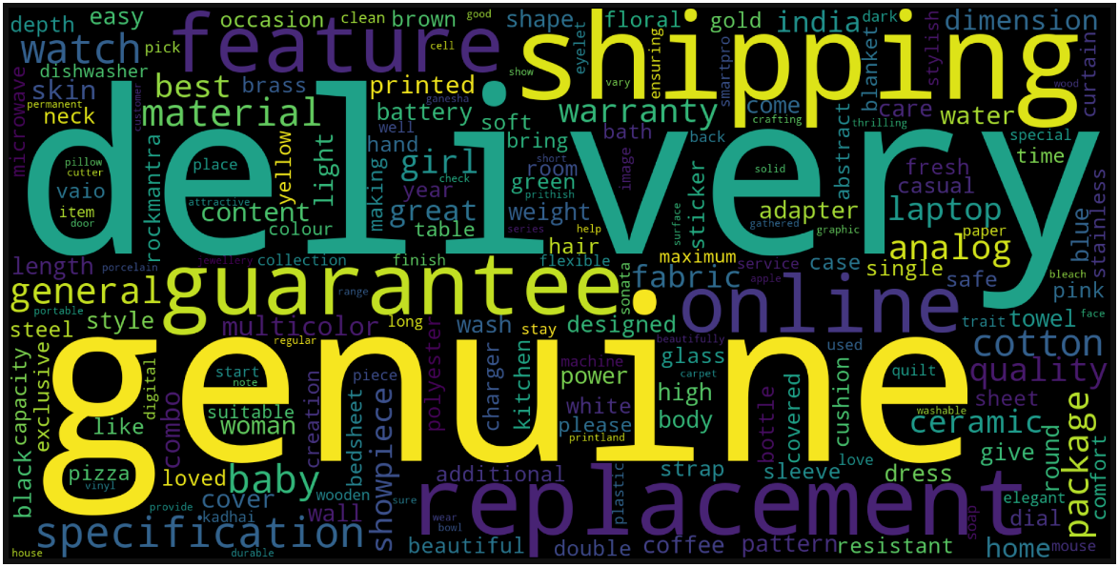
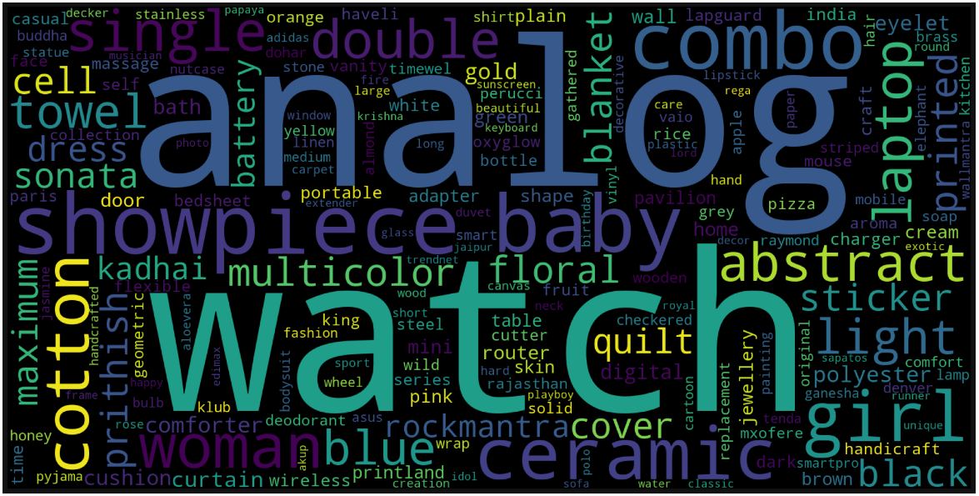
Analyse des données textuelles
Suppression des stop-words
Suppression des marques dans le texte
Wordcloud à partir de la feature product_name

